Slide 1
Từ khóa
Đ | Ạ | I | T | H | Ự | C | B | À | O
CÂU 1
L | Y | M | P | H | Ô | B
CÂU 2
T | R | U | N | G | T | Í | N | H
CÂU 3
H | Ồ | N | G | C | Ầ | U
CÂU 4
M | I | Ễ | N | D | Ị | C | H
CÂU 5
K | H | Á | N | G | T | H | Ể
CÂU 6
B | Ạ | C | H | C | Ầ | U
CÂU 7
Câu 7: Loại tế bào máu tham gia bảo vệ cơ thể?
Câu 6: Loại protein do Limpho B tiết ra chống lại vi khuẩn, virut?
Câu 2: TB bạch cầu nào tiết ra kháng thể để vô hiệu hóa kháng nguyên?
Câu 4: Tế bào máu thực hiện chức năng vận chuyển O₂ và CO₂?
Câu 3: Đây là bạch cầu tham gia vào quá trình thực bào?
Câu 5: Khả năng không mắc bệnh nào đó của cơ thể?
Câu 1: Tên gọi khác của Bạch cầu Mono

Slide 2
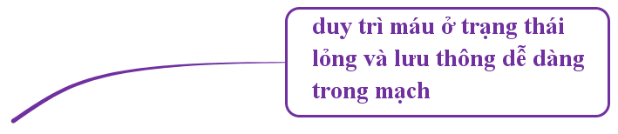
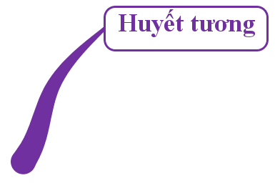
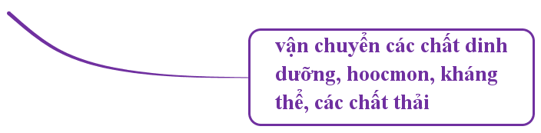
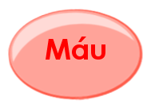
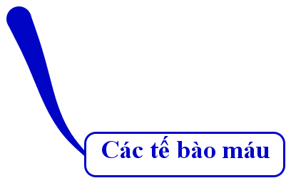
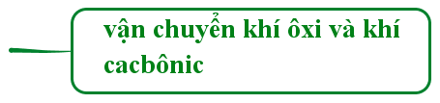
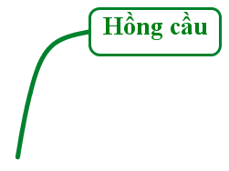
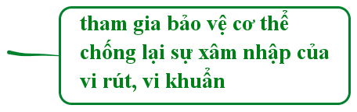

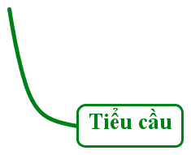

Tiểu cầu có vai trò gì ?

Slide 3
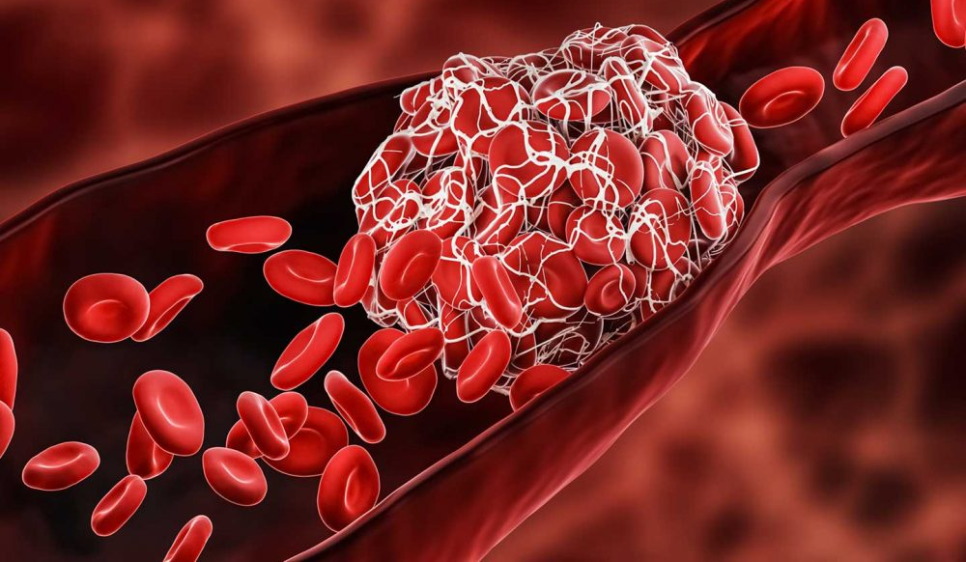
TIẾT 15. Chủ đề: Tuần hoàn (Tiết 3)
Bài 15. ĐÔNG MÁU VÀ NGUYÊN TẮC TRUYỀN MÁU

Slide 4
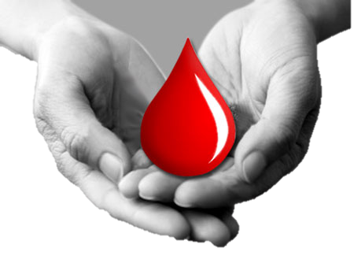

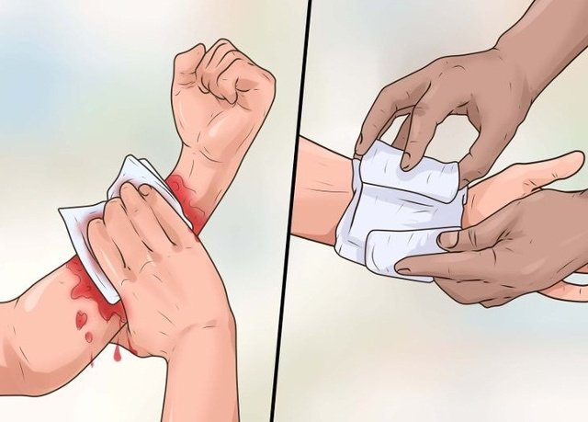
Khi bị thương, lúc đầu máu chảy ra ngoài ở trạng thái lỏng sau đó máu đông đặc lại dần. Vậy máu bị đông đặc lại được do đâu?

Slide 5
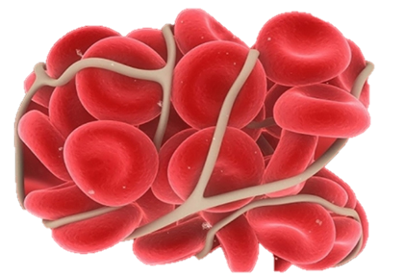
I. ĐÔNG MÁU

Slide 6
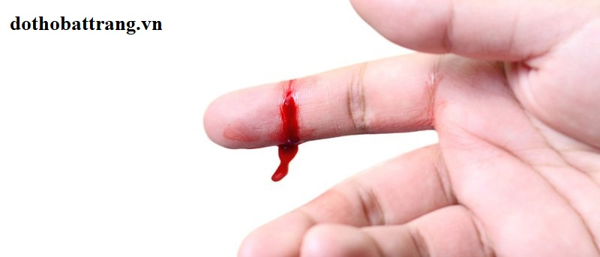
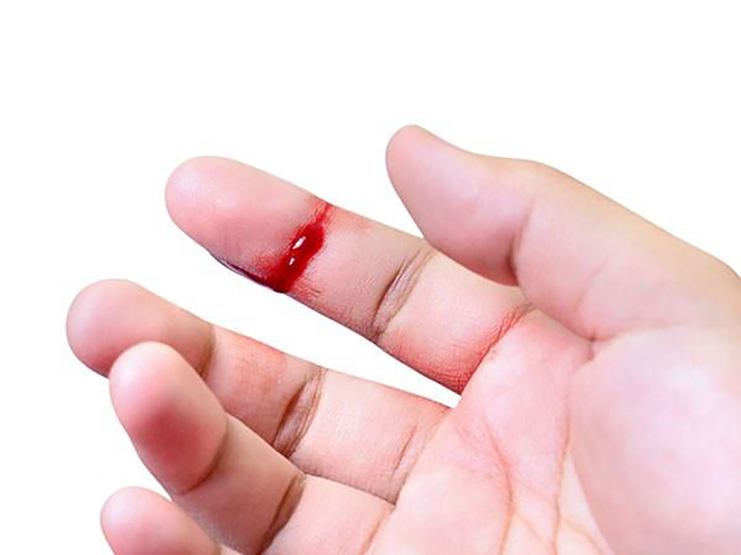
Khi chúng ta bị đứt tay hay một vết thương nhỏ làm máu chảy ra ngoài, lúc đầu chảy ra nhiều sau ít dần rồi ngừng hẳn nhờ một khối máu đông bịt kín vết thương.
Đông máu là gì?

Slide 7
Nếu không có sự đông máu thì điều gì sẽ xảy ra khi bị thương?

Slide 8
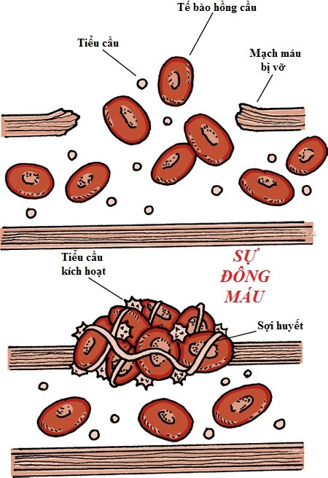
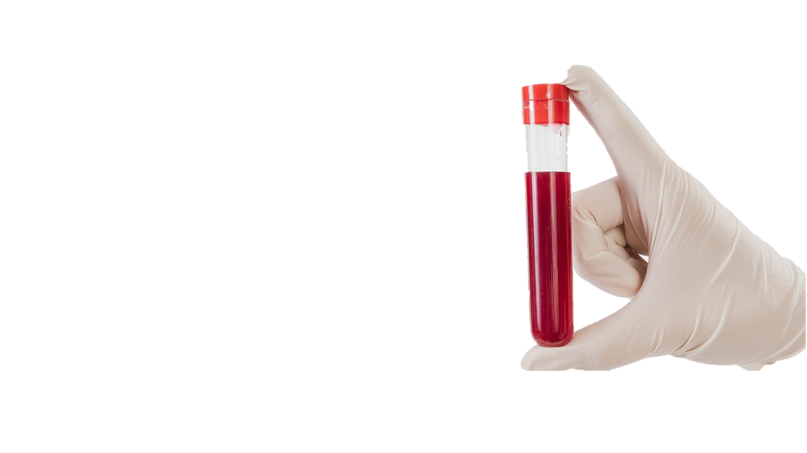
Sự đông máu có ý nghĩa gì đối với sự sống cơ thể?

Slide 9
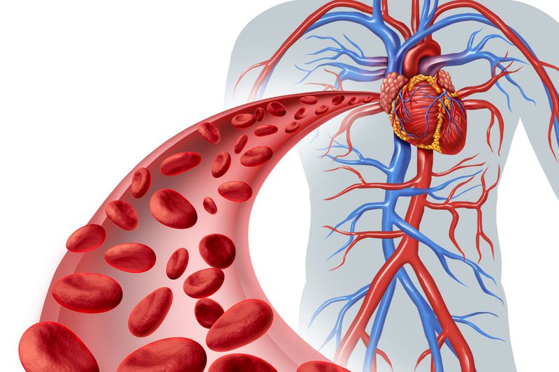
Cơ thể người có khoảng 4- 5 lít máu. Nếu bị thương chảy máu và mất khoảng 1/3 lượng máu của cơ thể thì tính mạng có thể bị đe dọa

Slide 10

PHIẾU HỌC TẬP SỐ 1
Enzim
Chất sinh tơ máu
Tơ máu
Tiểu cầu
Khối máu đông
Tiểu cầu
Chọn cụm từ thích hợp điền vào chỗ trống:
Sự đông máu liên quan đến hoạt động của (1) ................. là chủ yếu.
Sau khi va chạm vào vết rách trên thành mạch máu của vết thương, các (2)….............. bị vỡ và giải phóng (3)............ để biến (4) ............................ trong huyết tương thành (5)….............. Tơ máu kết mạng lưới ôm giữ các tế bào máu tạo thành …………..……….……… bịt kín vết thương.
Tiểu cầu
Tiểu cầu
Enzim
Chất sinh tơ máu
Tơ máu
Khối máu đông
CÂU HỎI
  1. Sự đông máu liên quan tới yếu tố nào của máu?
  2. Máu không chảy ra khỏi mạch nữa là nhờ đâu?
  3. Tiểu cầu đóng vai trò gì trong quá trình đông máu?

Slide 11
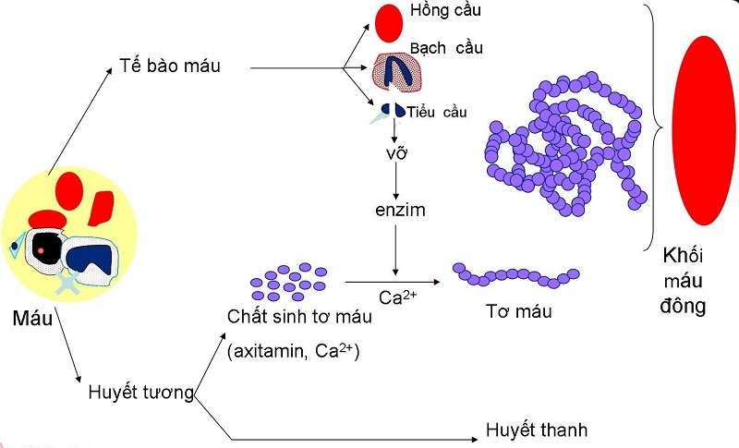
Sơ đồ cơ chế đông máu:

Slide 12
I. ĐÔNG MÁU
CƠ CHẾ ĐÔNG MÁU
+ Khi thành mạch bị rách tiểu cầu vỡ giải phóng enzim
+ Enzim, Ca⁺⁺biến chất sinh tơ máu thành tơ máu.
+ Tơ máu kết thành mạng lưới ôm giữ các tế bào máu
tạo thành khối máu đông.

Slide 13
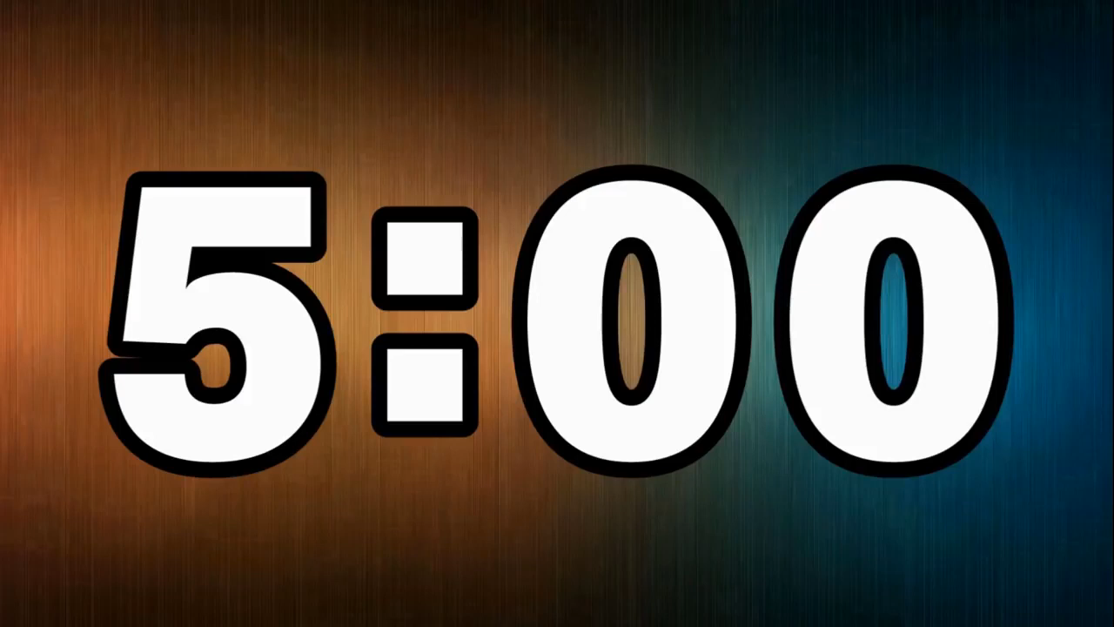

PHIẾU HỌC TẬP SỐ 2
Dựa vào kiến thức vừa tìm hiểu kết hợp với sự hiểu biết của bản thân, Thảo luận nhóm 8HS, 5 phút, hãy giải thích các hiện tượng sau:
Câu hỏi
Bệnh máu khó đông là do thiếu yếu tố nào của tế bào máu?
Muốn máu không bị đông khi ra khỏi mạch thì ta làm thế nào?
Trong thực tế, ta hay dùng bông để cầm máu. Tại sao bông có vai trò đối với việc cầm máu?
Vì sao máu chảy trong mạch không bị đông nhưng hễ ra khỏi mạch là đông ngay?
Trong trường hợp nào thì máu sẽ đông trong mạch?

Slide 14

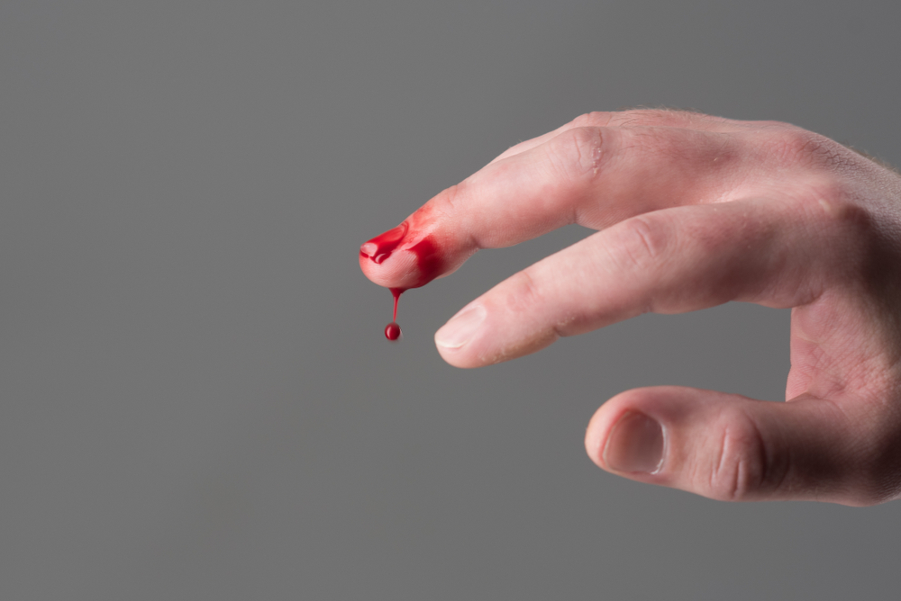
Thiếu tiểu cầu
Bệnh máu khó đông là do thiếu yếu tố nào của tế bào máu?
Ở người số lượng tiểu cầu quá ít, dưới 35 000/ ml máu, máu sẽ khó đông khi bị chảy máu, thậm chí có thể chết nếu không cấp cứu kịp thời.

Slide 15
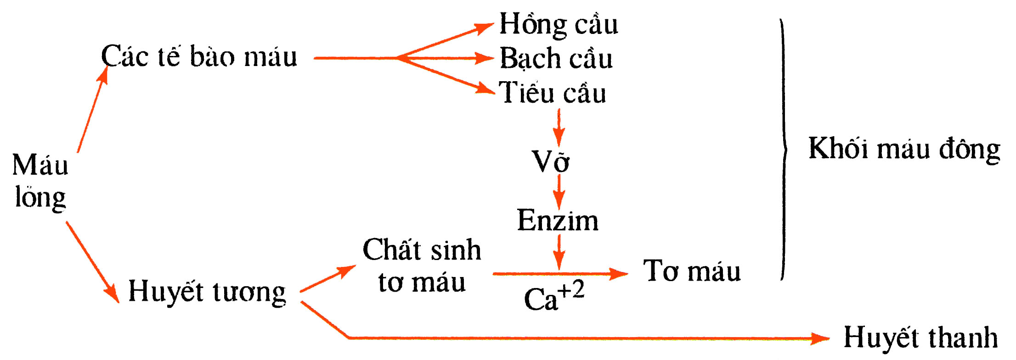
Muốn máu không bị đông khi ra khỏi mạch thì ta làm thế nào?

Slide 16
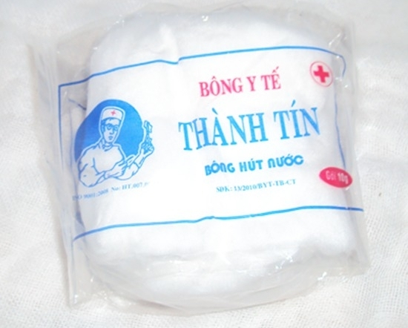
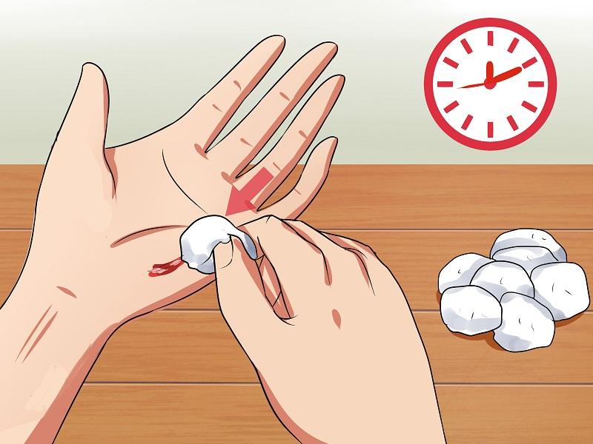
Trong thực tế, ta hay dùng bông để cầm máu. Tại sao bông có vai trò đối với việc cầm máu?

Slide 17
Vì sao máu chảy trong mạch không bị đông hễ ra khỏi mạch là đông ngay ?
Mặt trong của hệ mạch rất nhẵn và trơn nên không làm cho tiểu cầu bị vỡ ra để giải phóng các yếu tố đông máu.
Ngoài ra, trên thành mạch máu có chất chống đông tự nhiên.

Slide 18
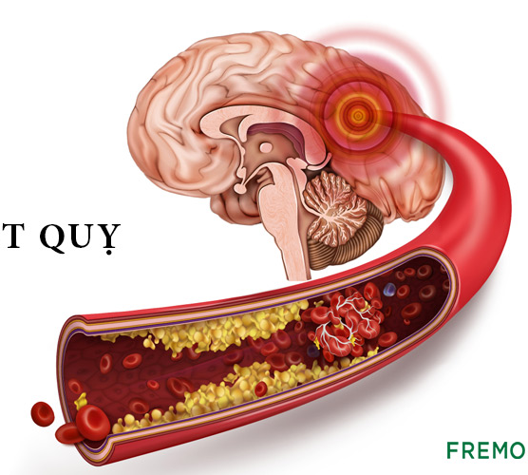
Trong trường hợp nào thì máu sẽ đông trong mạch?
Xơ vữa động mạch làm máu đông trong mạch => tắc nghẽn mạch máu => máu giàu oxi cung cấp đến não giảm => gây nên các biến chứng nguy hiểm như tai biến mạch máu não (Đột quỵ)
Xơ vữa động mạch

Slide 19
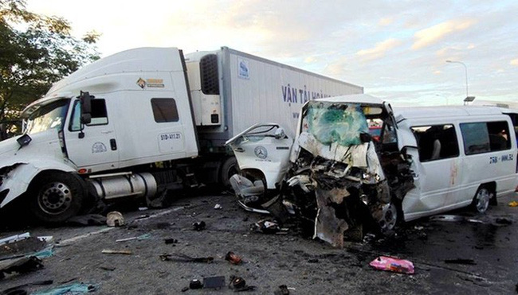
Tình huống
Trong vụ tai nạn thương tâm này các nạn nhân đã mất rất nhiều máu và họ đã được đưa đến bệnh viện để cấp cứu.
Theo em, để cứu sống bệnh nhân thì các bác sĩ phải làm gì đầu tiên?
Tai nạn giữa xe container với xe khách

Slide 20
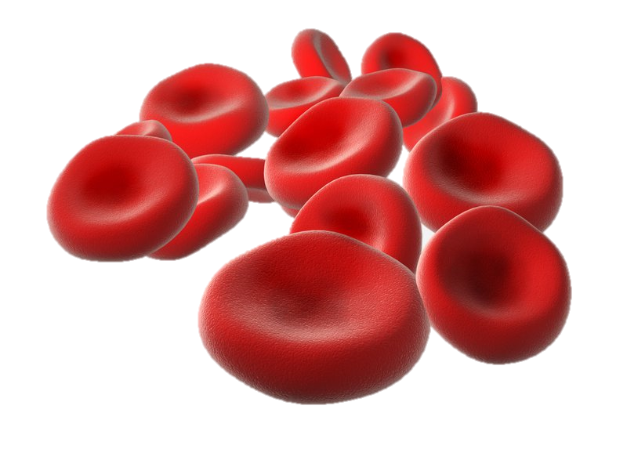
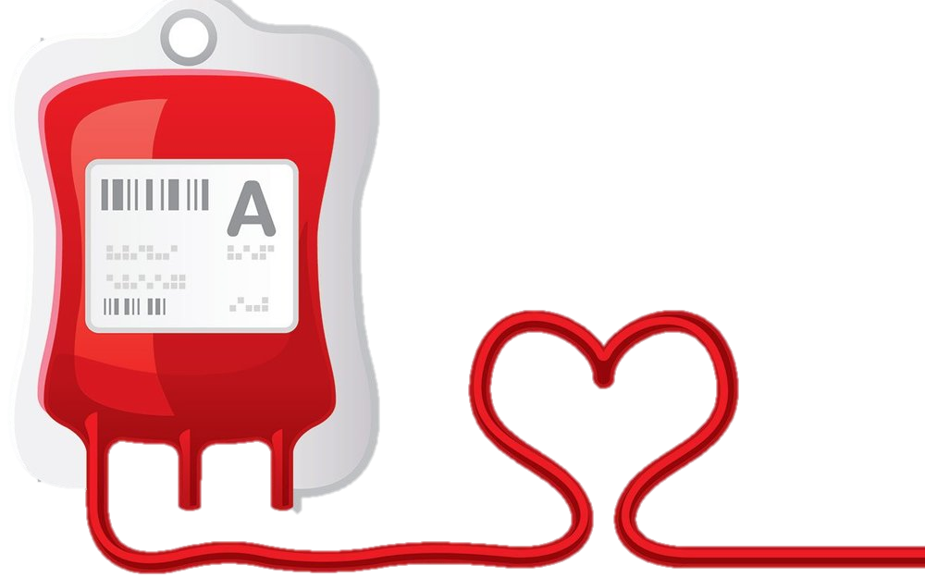
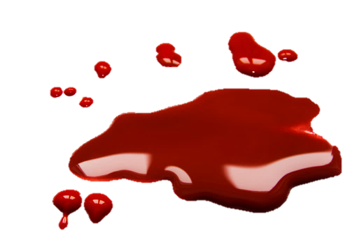
II. NGUYÊN TẮC TRUYỀN MÁU

Slide 21
Ý tưởng truyền máu có từ bao giờ?

Slide 22
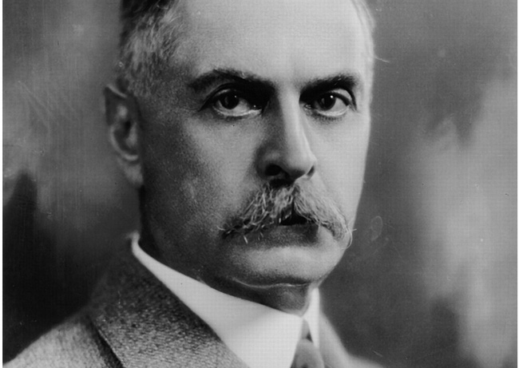
Ý tưởng truyền máu bắt đầu vào đầu thế kỉ 17, trong suốt thể kỉ 18 đã có nhiều thử nghiệm nhưng thường gặp tai biến chết người.
Mãi tới đầu thế kỉ 20 (1901) Karl Landsteiner – Nhà khoa học người Áo mới tìm ra nguyên nhân của các tai biến là sự kết dính của hồng cầu khi được truyền máu không phù hợp.
NHÀ KHOA HỌC Karl Landsteiner

Slide 23
THÍ NGHIỆM: Karl Landsteiner lấy hồng cầu của một người trộn với huyết tương của người khác và ngược lại, lấy huyết tương một người trộn với hồng cầu của những người khác
Huyết tương của các nhóm máu (người nhận) | Hồng cầu của các nhóm máu người cho
 | O | A | B | AB
O (α, β)
A (β)
B (α)
AB (0)
Hồng cầu không bị kết dính
Hồng cầu bị kết dính

Slide 24

PHIẾU HỌC TẬP SỐ 3
Quan sát kết quả thí nghiệm (Hình 15 SGK.tr49)
Thảo luận nhóm 3 phút, nhóm 4HS, hoàn thành nội dung phiếu học tập
NỘI DUNG | NHÓM MÁU O | NHÓM MÁU A | NHÓM MÁU B | NHÓM MÁU AB
Hồng cầu có kháng nguyên nào?
Huyết tương có kháng thể nào?
A
B
A, B
không có
α, β
β
α
không có
CÂU HỎI
Trên hồng cầu máu người có những loại kháng nguyên nào?
Trên huyết tương máu người có những loại kháng thể nào? Chúng có gây kết dính hồng cầu không?
Ở người có mấy nhóm máu?

Slide 25
Dựa vào kết quả thí nghiệm (Hình 15 SGK.tr49) Hãy đánh dấu mũi tên để phản ánh mối quan hệ cho và nhận giữa các nhóm máu để không gây kết dính hồng cầu trong sơ đồ sau:
A A
O O
AB AB
B B

Slide 26


1. Các nhóm máu ở người
Ở người có 4 nhóm máu : A, B, AB, O
Sơ đồ mối quan hệ cho và nhận giữa các nhóm máu:
A A
O O
AB AB
Chuyên cho
Chuyên nhận
(Tốt bụng)
B B
(Ích kỉ)

Slide 27
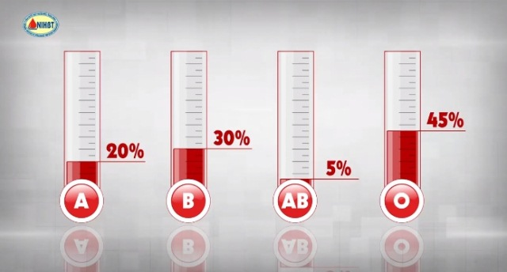

Slide 28
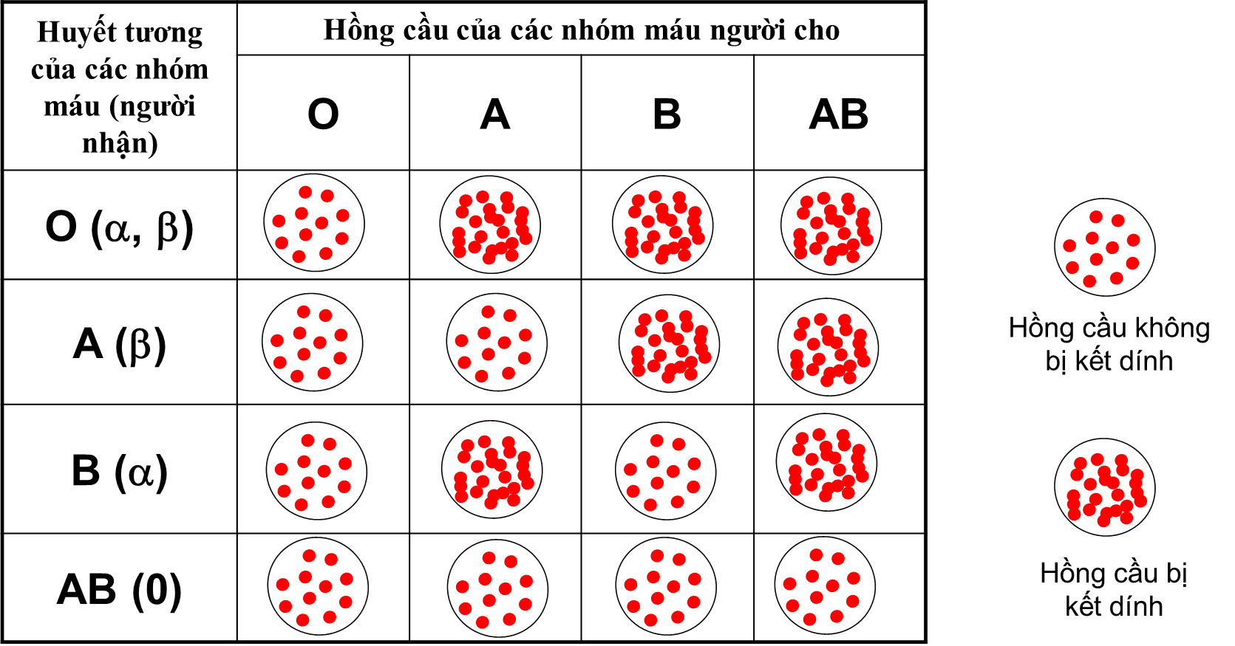
CÂU HỎI
1. Máu có cả kháng nguyên A và B có truyền cho người có nhóm máu O được không ? Vì sao ?
2. Máu không có kháng nguyên A và B có thể truyền cho người có nhóm máu O được không ? Vì sao ?
3. Máu có nhiễm các tác nhân gây bệnh (virut viêm gan B, virut HIV...) có thể truyền cho người khác được không? Vì sao?

Slide 29
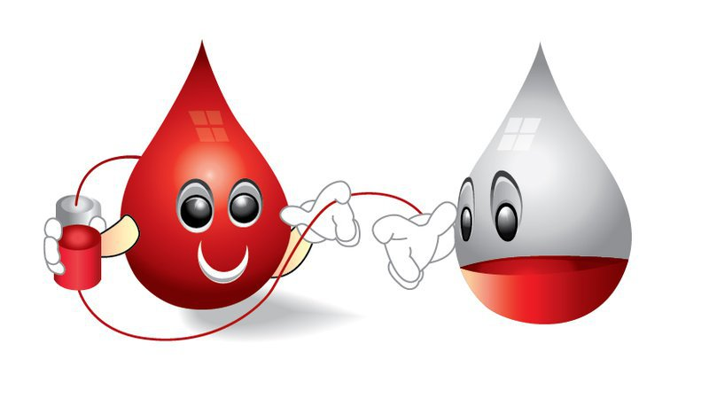
Nguyên tắc quan trọng nhất cần tuân thủ truyền máu là gì?

Slide 30
2. Nguyên tắc cần tuân thủ khi truyền máu
- Khi truyền máu cần làm xét nghiệm trước để:
  + Lựa chọn nhóm máu truyền cho phù hợp => tránh tai biến
  + Tránh nhận máu bị nhiễm các tác nhân gây bệnh.
- Truyền từ từ.

Slide 31
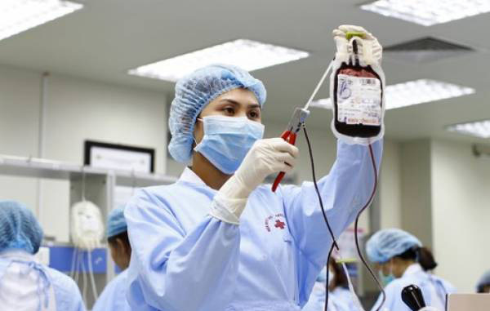
VẬN DỤNG
Một người bị tai nạn mất rất nhiều máu được đưa vào viện cấp cứu, bác sĩ cho truyền máu ngay mà không xét nghiệm.
Theo em, máu đem truyền là nhóm máu gì? Vì sao không cần xét nghiệm?

Slide 32
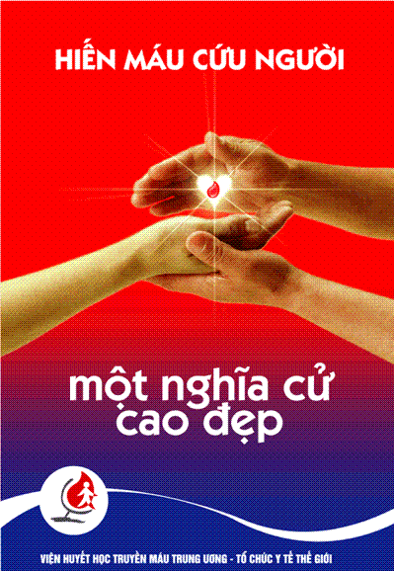
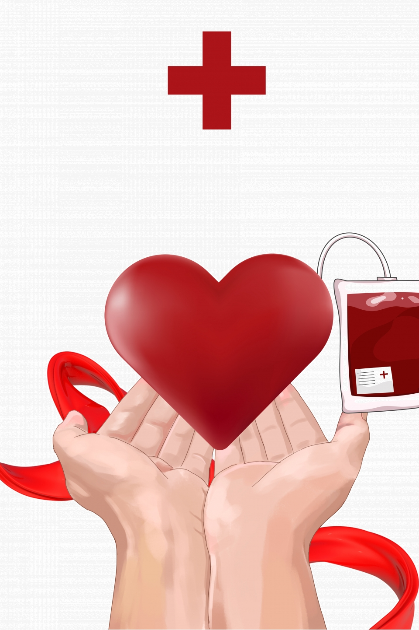
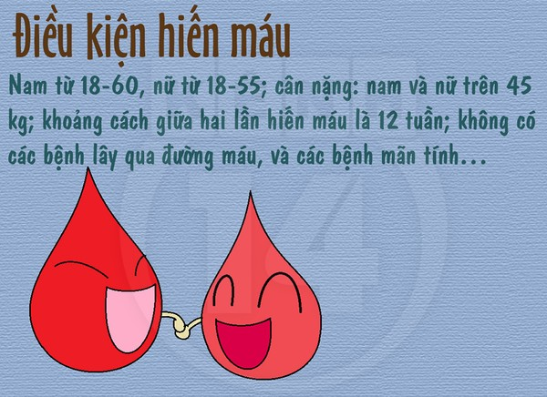
EM CÓ BIẾT
Ở Việt Nam lấy ngày 7/4 là ngày HIẾN MÁU NHÂN ĐẠO

Slide 33
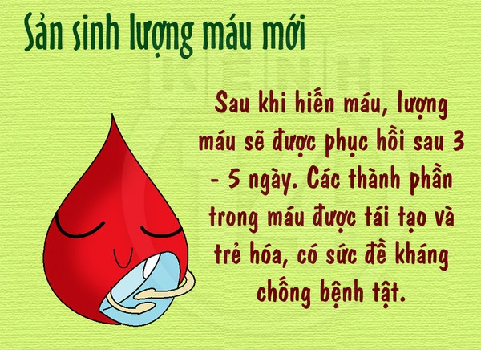
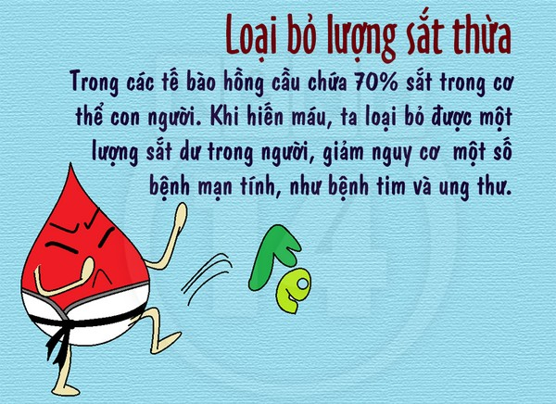
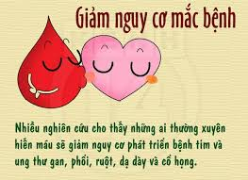
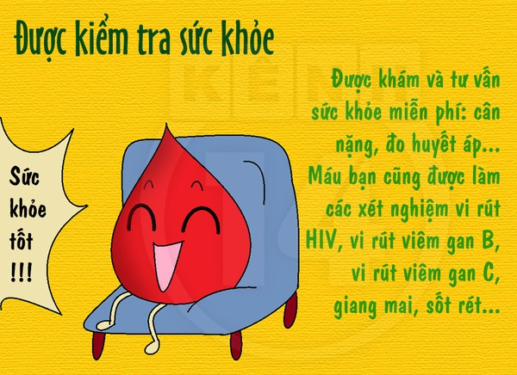
Lợi ích của việc hiến máu

Slide 34


LUYỆN TẬP
Câu 1: Người có nhóm máu B có thể truyền cho người có
nhóm máu nào sau đây :
A
Nhóm máu A và AB
B
B
Nhóm máu B và AB
C
Nhóm máu O và AB
Đáp án: B
ĐÁP ÁN

Slide 35
Câu 2: Người có nhóm máu AB không thể truyền cho
người có nhóm máu O, A, B vì lí do nào sau đây :
A
Gây kết dính hồng cầu
A
B
Gây kết dính huyết tương
C
Nhóm máu AB ít người có
ĐÁP ÁN
Đáp án: A

Slide 36
Câu 3: Tế bào máu nào sau đây tham gia vào
quá trình đông máu?
A
Hồng cầu
B
B
Tiểu cầu
C
Bạch cầu
Đáp án: B
ĐÁP ÁN

Slide 37
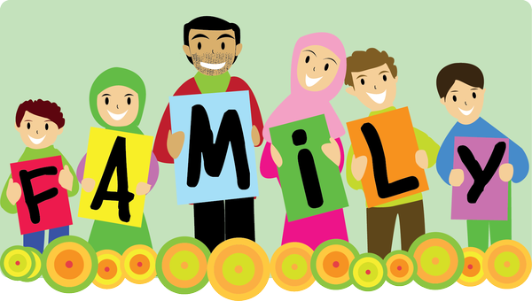
TÌM TÒI – MỞ RỘNG
Tìm hiểu nhóm máu của mình và các thành viên trong gia đình

Slide 38
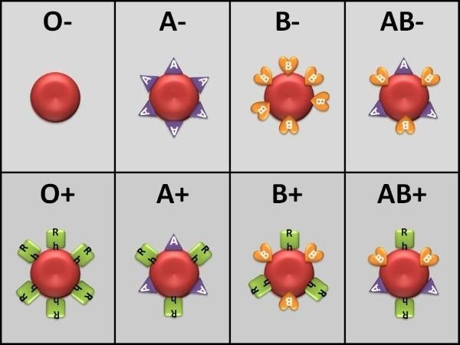
Hệ nhóm máu Rhesus: Rh D (-), Rh D (+)
Ở Việt nam, có đến 99,96% thuộc nhóm máu Rh D(+) (tức là O+ hoặc A+ hoặc B+ hoặc AB+); nhưng chỉ có 0,04 – 0,07% số người thuộc nhóm máu Rh D(-) (tức là O- hoặc A- hoặc B- hoặc AB-)

Slide 39
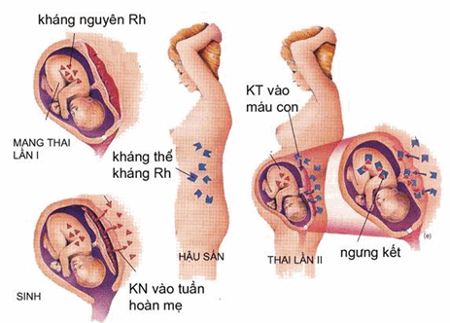
Bố: Rh D(+)
Rh D(-)
Rh D(+)
Khi mẹ có thai lần thứ nhất, đứa trẻ mang nhóm máu Rh D(+) vẫn phát triển bình thường cho đến khi ra đời.

Slide 40
Bố: Rh D(+)
Rh D(-)
Rh D(+)
Khi mẹ có thai lần thứ 2 trở đi, nếu con vẫn có nhóm máu Rh D(+) thì thường xảy ra sự cố nghiêm trọng do bất đồng nhóm máu giữa mẹ và con, vì cơ thể mẹ sinh ra kháng thể (do lần mang thai trước) đi qua bánh nhau chống lại kháng nguyên Rh D(+) có trên bề mặt hồng cầu của con gây ngưng kết hồng cầu. Hậu quả có thể gây sẩy thai, thai chết lưu, sanh non hoặc trẻ sinh ra bị thiểu năng trí tuệ.

Slide 41

DẶN DÒ
- HS học bài và trả lời câu hỏi 1,2,3 SGK tr.50
- Đọc mục: “ Em có biết”
- Đọc trước bài 16: Tuần hoàn máu và lưu thông bạch huyết

Slide 42
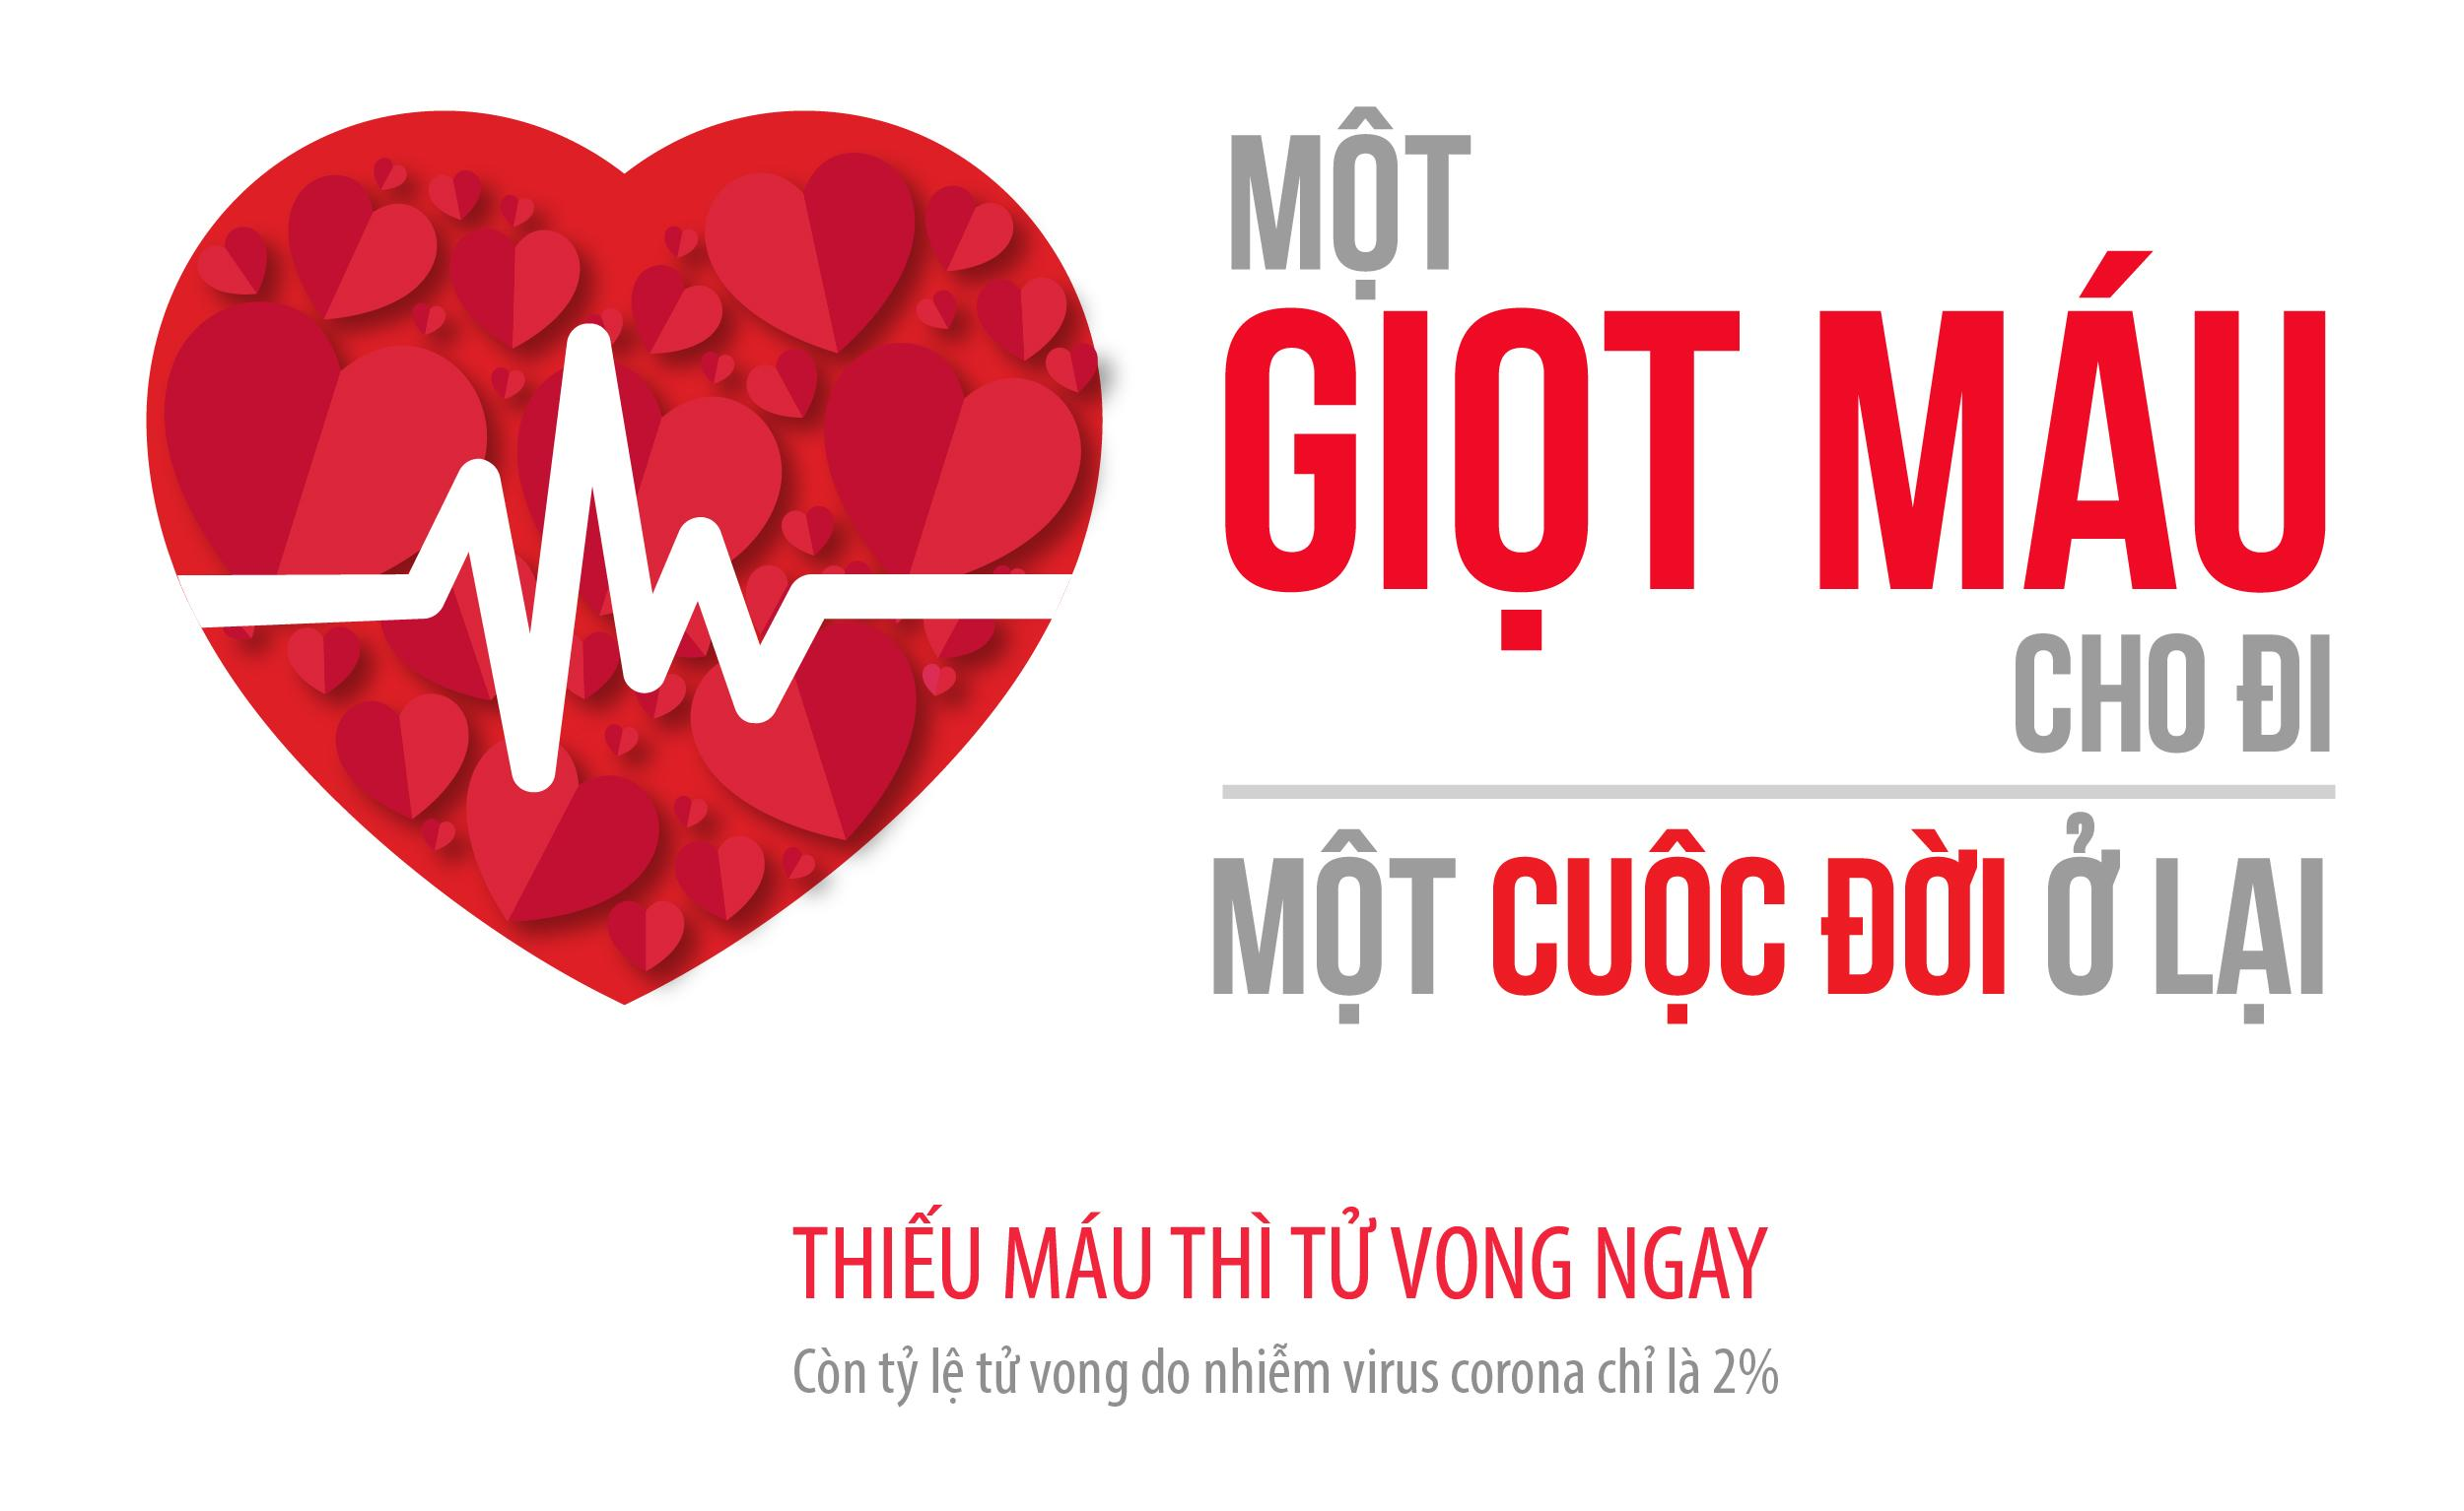
CÁM ƠN CÁC THẦY CÔ VÀ CÁC EM HỌC SINH ĐÃ LẮNG NGHE

